Slide 1


DATAGRANJA
Alejandro Sebastian Alejo Patarroyo
Bogotá D.C. 1 de junio de 2016

Slide 2
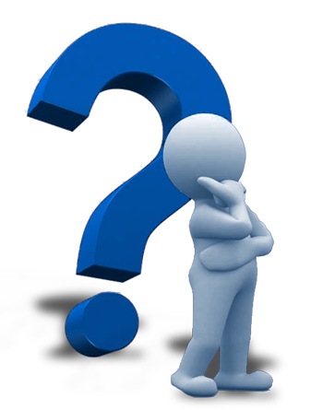
DATAGRANJA
¿De qué trata?
Este proyecto busca poder almacenar la información básica de una finca o granja, dedicada principalmente a la producción pecuaria.

Slide 3
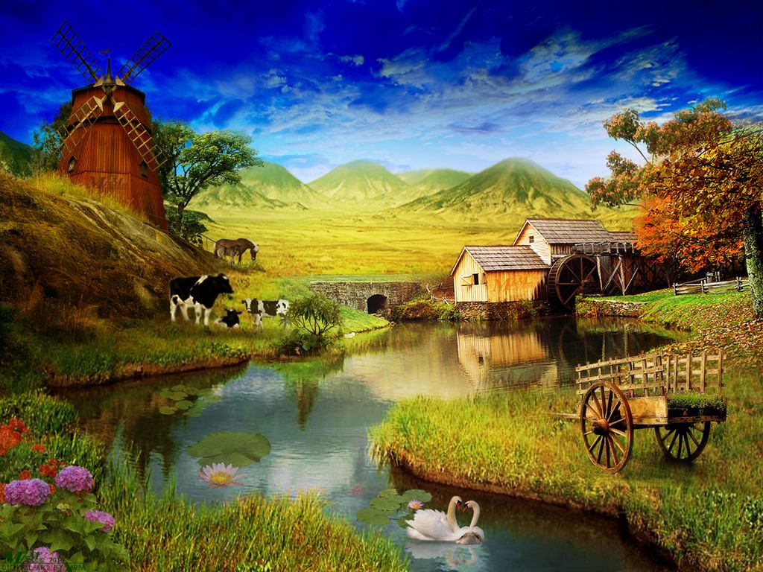
En una granja, como en cualquier otra empresa, es importante tener un registro de los animales, insumos, herramientas y demás artículos que haya en esta.
¿Por qué se hará?

Slide 4
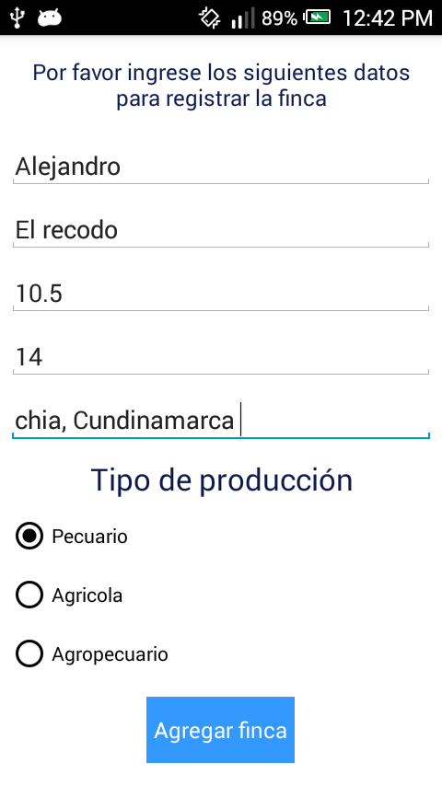
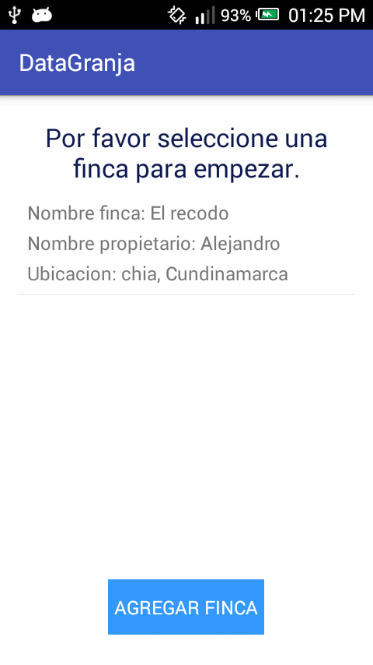
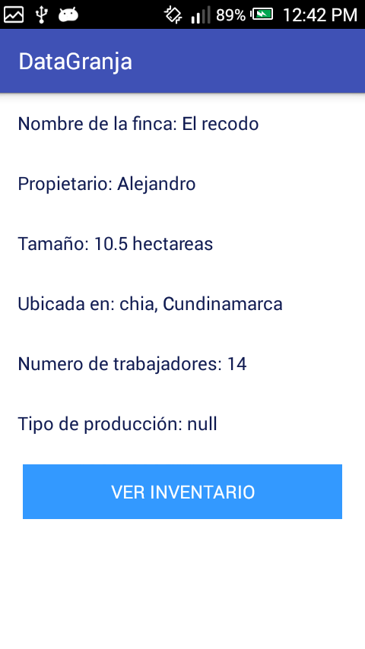
Se realizara una aplicación móvil para Android, la cual permitirá registrar los datos de una finca (nombre, propietario, ubicación, etc.), los animales que esta posee, así como también un inventario de los artículos de la misma. Se manejaron 3 lenguajes de programación.
¿Cómo se hará?

Slide 5
